Slide 1
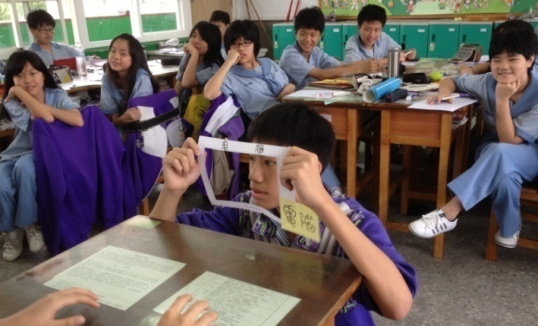
教學專業能力~有效教學策略
綜合活動學習領域

Slide 2
一、有效教學策略推動說明、措施及效益
五、有效教學-綜合活動學習領域
二、有效教學的定義
四、有效教學的檢核指標
三、有效教學的介入策略

Slide 3
一、有效教學策略推動說明、措施及效益
推動說明：
因應十二年國民基本教育正式實施，落實以學生學習為核心的教學，在有效教學扮演關鍵性角色的教師，須在課程設計、教材教法、評量方式上有所改變，並具備診斷學生學習成就的能力，方能實踐有教無類、因材施教及適性揚才等十二年國民基本教育政策之理念。據此，教育部規劃專業能力研習五堂課，內容含涉十二年國民基本教育理念與實施策略、有效教學策略、差異化教學策略、多元評量理念與應用、適性輔導作法等主題。

Slide 4
二、有效教學的定義
有效教學定義
簡單定義
教師運用適切教學策略，引導學生達成預期教學目標的歷程。
何謂有「效」？
效能（effectiveness）: 教學目標之達成
效率（efficiency）: 教學條件與資源的規劃和運用，以快速達成目標。

Slide 5
二、有效教學的定義
為什麼要用有效教學策略？
協助學習者將活動學習經驗、實際生活與未來的學習連接。
協助學習者了解他們可以將活動課程中學到的知識與技巧，運用到日常生活中的議題，例如與朋友、同事或親人共同解決問題。
教學策略的關鍵在於呈現活動課程的意義、目標與焦點，以促使學習者能掌握活動中的學習重點。

Slide 6
對教學策略應有的態度
二、有效教學的定義
多面向觀點思考有效教學策略。應用不同方式來引導活動課程，使引導跟活動一樣充滿挑戰與動力。
教學策略不只是活動的帶領，而是一種能夠教導價值與產生趣味的引導方式。
有效教學策略可以是一種充滿創造力的方式，並使課程的學習效果得到延續。

Slide 7
三、有效教學的介入策略
有效教學架構
1.啟發自主學習策略
2.提供學生體驗機會
3.營造班級溫馨氣氛
4.布置鼓舞動機環境
5.適切多元教學方法
6.領域特定教學策略
7.善用 e化科技媒材
8.表現具體學習成果

Slide 8
三、有效教學的介入策略
1. 啟發自主學習策略
啟動學生學習意願，循序漸進式
的強化自主學習的比重，讓學生
能「從容地」體驗、省思與實踐。
建構內化意義
與涵養利他情懷
時間 心態

Slide 9
三、有效教學的介入策略
2. 提供學生體驗機會
生活經驗
學生學習基礎
有感
連結
真實
教具
虛擬
觀察
運思
間接
創造

Slide 10
三、有效教學的介入策略
3. 營造班級溫馨氣氛
班級是…地方
分工合作
互助關懷
團隊表現
多元展能
溝通協調
同儕合作、師生一家親

Slide 11
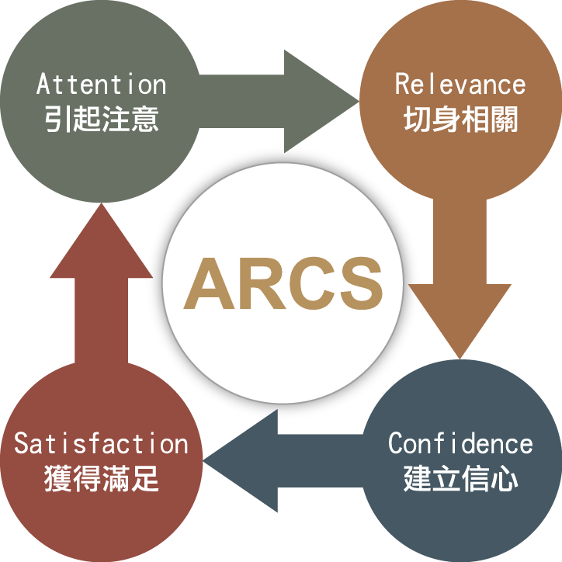
三、有效教學的介入策略
4. 布置鼓舞動機環境
教室布置
教學序曲
教材連結
學生作品
提供變化性
激發求知需求
擅用詢問技巧
聯結熟悉事物
學習目標為主
配合學生特性
榮譽榜
師生互動
提供一顯身手的機會
提供回饋與報償
維持公平性與學習轉移
明定成功的標準及期待
提供自我掌控的機會
提供成功的機會

Slide 12
三、有效教學的介入策略
5. 適切多元教學方法
提問引導
合作學習
體驗學習
學生發展
角色扮演
創意思考
班級特性
問題解決
主題屬性

Slide 13
三、有效教學的介入策略
6. 領域特定教學策略
1.體驗學習
2.提問引導
3.合作學習
4.問題解決
5.角色扮演
6.創意思考
7.批判思考
…

Slide 14
三、有效教學的介入策略
7. 善用 e化科技媒材
硬體
電腦、投影機、投影布幕
電子白板、立即反饋系統
軟體
文書資料處理、心智圖繪製、影片編輯、簡報製作等
網資
網路教學資源
教師合作備課平台
閱讀器、ipad、手機

Slide 15
三、有效教學的介入策略
8. 表現具體學習成果
一、紙筆測驗及表單：依重要知識與概念性目標，及
學習興趣、動機與態度等情意目標，採用學習單、習
作作業、紙筆測驗、問卷、檢核表、評定量表等。
二、實作評量及口語評量：依問題解決、技能、參與
實踐及言行表現性目標，採書面報告、口頭報告、口
語溝通、實際操作、作品製作、展演、行為觀察等。
三、檔案評量：依學習目標，指導學生本於目的導向
系統彙整或組織表單、測驗、表現評量等資料及相關
紀錄，以製成檔案，展現其學習歷程及成果多元評量

Slide 16
五、有效教學-綜合活動學習領域
想一想……
平常上課用過哪些教學策略？
為什麼選擇這些策略？
這些策略對學生的學習有效嗎？

Slide 17
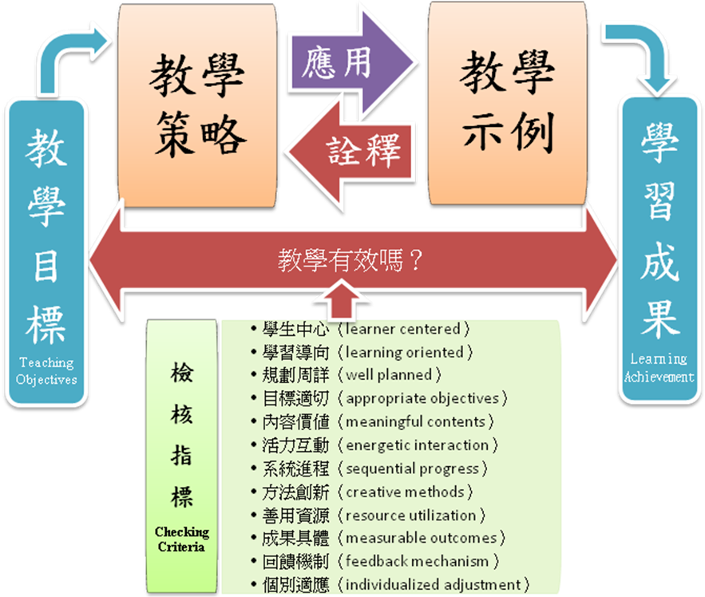
有效教學策略、示例與檢核指標的關聯
四、有效教學的檢核指標

Slide 18
四、有效教學的檢核指標
1.學生中心
從教學規劃準備到教學歷程及教學後評量，把學生放在教學脈絡第一位
學生中心
V.S
教師中心
用不同的角度看學生表現
請用耐心等待學生的成長
給孩子各種機會培養信心

Slide 19
四、有效教學的檢核指標
2.學習導向
體驗
省思
實踐
體驗
省思
實踐
從容
多元
學習者

Slide 20
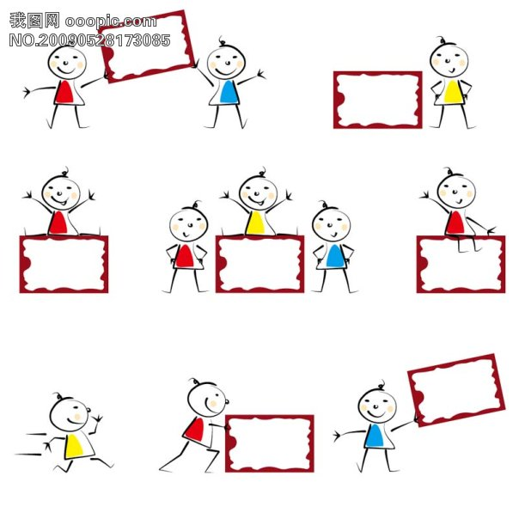
四、有效教學的檢核指標
3.活力互動
“教”與“學”
如何讓感動更深？
如何讓學生主動參與？
如何讓影響更廣？
學習效果
終身學習
學習態度
教：手段
學：主體
學習興趣
學習動機

Slide 21
四、有效教學的檢核指標
4.規畫周詳

Slide 22
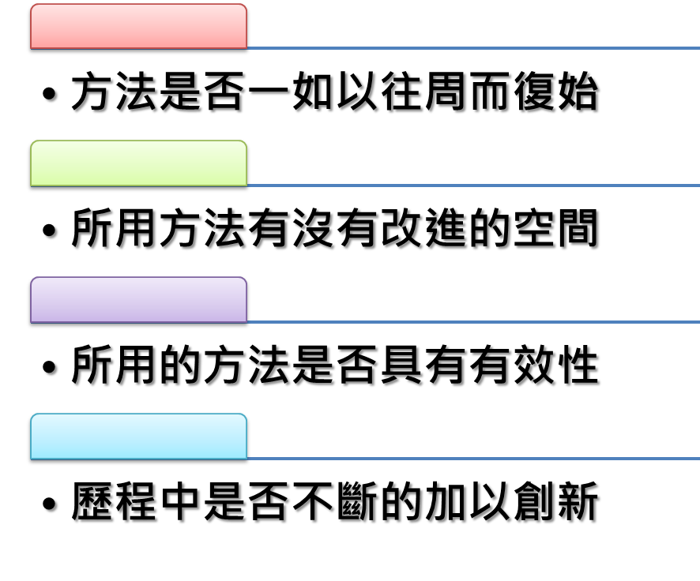
四、有效教學的檢核指標
5.方法創新
創新
創意

Slide 23
四、有效教學的檢核指標
6.系統進程
每個課程都具有起承轉合的過程
進行程序或連結是否順暢？
是否啟動學生的學習動機？
教學過程是不是有節奏感？
相互的連結是否非常密切？

Slide 24
四、有效教學的檢核指標
7.內容價值
符合價值
有重要性
內容有用
總目標
生活實踐
能力
保護自我
與環境
實踐
社會參與
環
境
社
會
我
生
活
促進
自我發展
落實
生活經營

Slide 25
四、有效教學的檢核指標
8.目標適切
學習目標如何緊扣該階段學生能力指標？
依據學習目標發展評量規準與方法
如何評量以瞭解學生是否達成學習目標？
為使學生達到學習目標,設計什麼教學活動？
解析能力指標轉化成學習目標
選擇適當的教學法和教學活動

Slide 26
四、有效教學的檢核指標
9.善用資源

Slide 27
四、有效教學的檢核指標
10.成果具體
評量與教學結合，呼應領域理念與目標評量，納入
教學計畫中或另行研議呼應教學的評量計畫。
評量內涵宜兼顧情意、技能與認知，顧及學生的學
習歷程、生活世界與社會行為。
評量過程應兼顧形成性評量與總結性評量。
評量結果應以多元方式呈現，兼顧文字描述與等級
的方式。

Slide 28
四、有效教學的檢核指標
11.回饋機制
評量人員除教師外，可邀請家長、小組長、同儕或
學生本人參與。
評量結果評定應兼顧能力、努力向度；顧及個別差
異，讓不同文化、背景的學習者均能獲得成功機會
評量結果宜描述學習者進步情形、成功經驗或優良
特殊事績，給予其鼓勵增強。
評量結果敘述應使用家長、學習者及一般人能瞭解
者，來描述學習者的表現。
評量不宜製造影響學習者表現的壓力。

Slide 29
四、有效教學的檢核指標
12.個別適應

Slide 30
四、有效教學的檢核指標
介入策略
檢核指標
1.啟發自主學習策略
2.提供學生體驗機會
3.營造班級溫馨氣氛
4.布置鼓舞動機環境
5.適切多元教學方法
6.領域特定教學策略
7.善用 e化科技媒材
8.表現具體學習成果
學生中心
學習導向
活力互動
規劃周詳
目標適切
內容價值
系統進程
方法創新
善用資源
成果具體
回饋機制
個別應用

Slide 31
五、有效教學-綜合活動學習領域
想一想……
平常上課用過哪些教學策略？
這些策略對學生的學習有效嗎？可以用哪些檢核指標來檢核？

Slide 32
五、有效教學-綜合活動學習領域
綜合活動領域基本理念與內涵
培養生活實踐的能力
知識統整、協同教學
體驗、省思、實踐、從容、多元
保護自我
與環境
自我發展
社會參與
生活經營

Slide 33
五、有效教學-綜合活動學習領域示例
善用多元
教學策略
學習者
為中心
結合學校
行事活動
強化
體驗學習
綜合活動教學原則
落實
領域教學
著重
省思分享
強調
生活實踐
建構
內化意義

Slide 34
以學生為主體
應用所學
實踐於生活中
以教師為主體
設定目標
選定活動
五、有效教學-綜合活動學習領域
實踐應用
體驗學習
評量 -A
評量 -C
體驗 學習圈
評量 - B/A
評量-C/B
歸納通則
觀察反思
以學生為主體
轉化連結
新舊經驗或價值觀
以教師與學生為主體
依活動內容引導討論

Slide 35
五、有效教學-綜合活動學習領域
綜合活動體驗學習模式
應用階段
體驗階段
1.目標設定
2.選定活動
應用與實踐
學生是主動學習者
歸納階段
反思內省階段
轉化連結新舊生活經驗及價值觀
依活動內容引導討論

Slide 36
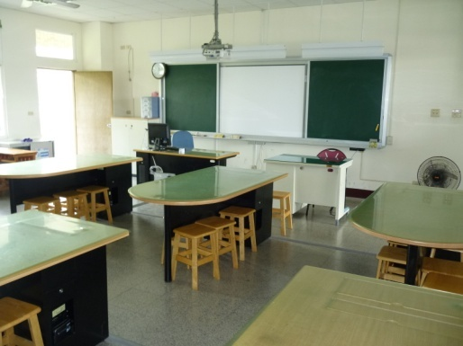
五、有效教學-綜合活動學習領域
教學環境的
充實與準備
辨識體驗活動
啟動學生的思考
給學生發表的空間與能力
多元評量 鼓勵過程
有效教學歷程與教室圖像
主動學習的要素
省思過程中發問的技巧
教師自我省思的培養

Slide 37
有效的教與學
「教」不一定導致「學」，更不一定產生「會」，
真正能留在學習者生命中的，
往往不是老師所講的，而是學生體驗發現的。
感謝蔡寶桂課督提供有效教學理念與策略資料

Slide 38
實例分享

Slide 39
綜合活動有效教學策略實作格式
設計者

Slide 40
單元主題:

Slide 41
一、能力指標:
二、教學目標:

Slide 42
三、適用年級與教學時數:

Slide 43
四、活動內容
活動一:
1
2
3
原有教案

Slide 44
四、活動內容
活動二:
1
2
3

Slide 45
四、活動內容
活動三:
1
2
3

Slide 46
五、教學策略與活動設計
教學目標 | 教學策略 | 教學策略 步驟 | 活動名稱 | 活動流程 | 檢核指標
Notes:
檢核方式(評量):檢核是為了對應評分規準:一個活動完成一個評分規準，也可以一個單元完成一個評分規準
現場實作的時候，請教師拿自己的教案，對照是否符合選定的教學策略的步驟(步驟是有該教學策略的理論基礎的)。
這個表格像編預算表一樣「框」、「串」，把框架建立起來。
某些模組就比較容易運用某些方法。
※現場老師可能想問的問題:
1.為什麼要從教學策略開始進行有效教學?
2.教學策略和教學方法有何差異?
3.我在寫的時候到底是寫教學流程還是教學方法?
4.我這樣的教學策略究竟有沒有效?
5.這樣的教學策略會不會把我自己綁住了?

Slide 47
六、評量標準
內容標準 | 能力指標:
 | 表現標準
 | A | B | C | D | E
主題軸 |  |  |  |  | 未達D級
單元名稱
學習活動
評量工具

Slide 48
七、回饋與建議

